Slide 1

Acceso a la salud en Ecuador
Contribución a la salud de la población de la provincia de Orellana, ofreciendo la Casa de Acogida “Alejandro Labaka e Inés Arango” y el Dispensario médico de Pompeya “San Camilo de Lelis”
Orellana y Quito, Ecuador
PROYECTO FINANCIADO POR LA FRATERNIDAD CAPUCHINA DE OTXARKOAGA Y EL FSP

Slide 2
Ubicación de Ecuador…
El contexto, las fronteras y los principales datos económicos y sociales del país… dónde y porqué…

Slide 3
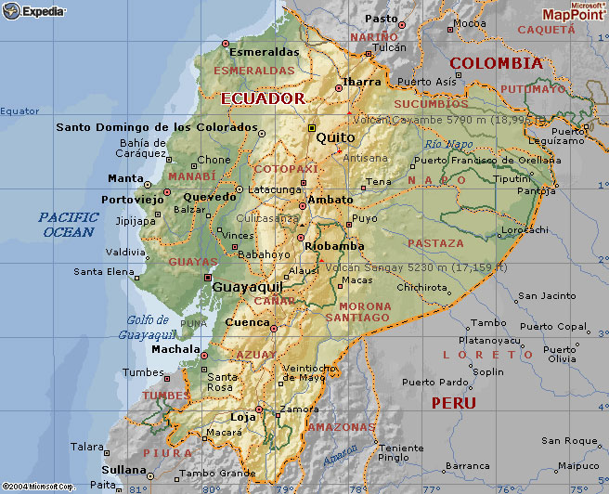
Ubicación
El proyecto se ubica en América, en la región amazónica, en la parte oriental de Ecuador.

Slide 4
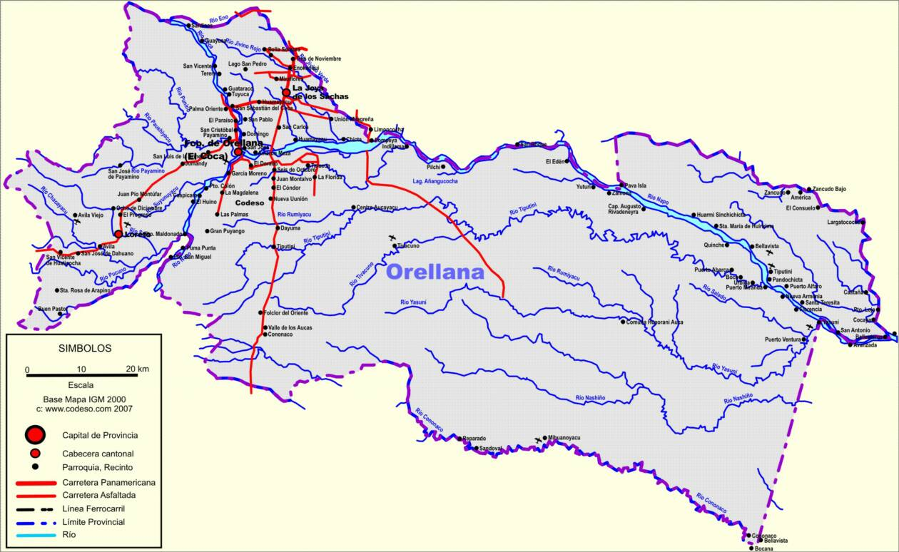
Ubicación
La provincia de Orellana ubicada en el nororiente ecuatoriano, es el lugar en el que se encuentra la misión capuchina.
Su capital es Puerto Francisco de Orellana, aunque en general se le conoce como Coca.
Aunque los datos de desarrollo y PIB de Ecuador son altos, Orellana ostenta los peores datos de desarrollo del país.

Slide 5
Ubicación
Datos de Ecuador:
Población: 15-16 millones (frente a 47 millones en España).
PIB: 6.089 millones (frente a 29.408 millones de España)
IDH: 0,724 alto(0,885 alto)
Datos de Coca/Orellana:
Población: 80.000 en la capital frente a 150.000 en la provincia

Slide 6
Postales desde Ecuador...
Aspectos del país en el que se ejecuta el proyecto y que pueden acercarnos su realidad, su contexto… trazos que nos harán entender quiénes son y porqué actuamos allá.

Slide 7
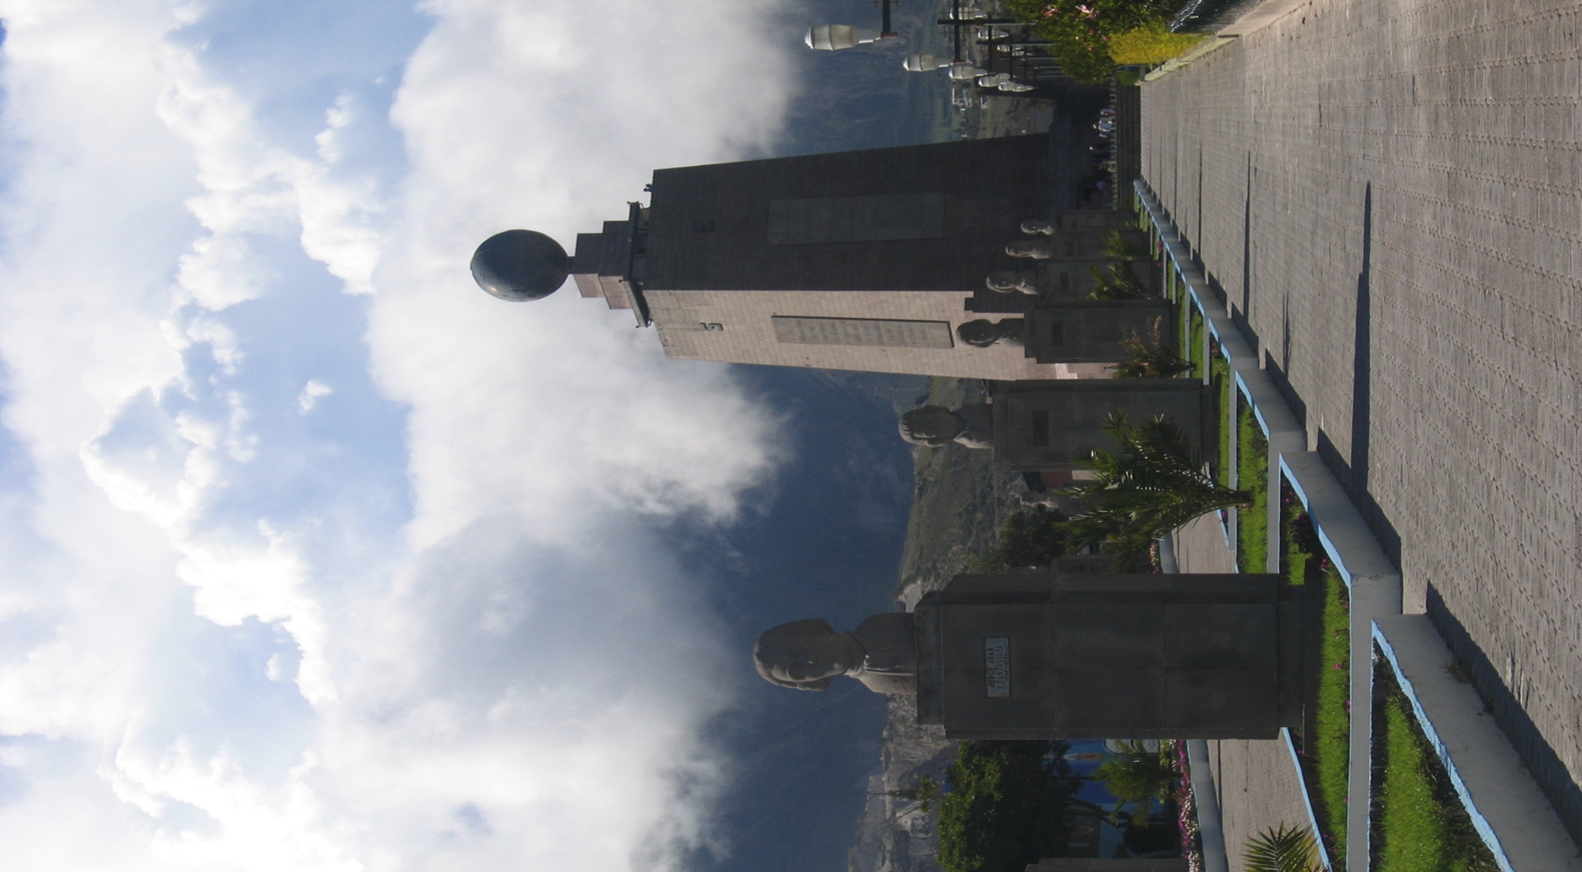
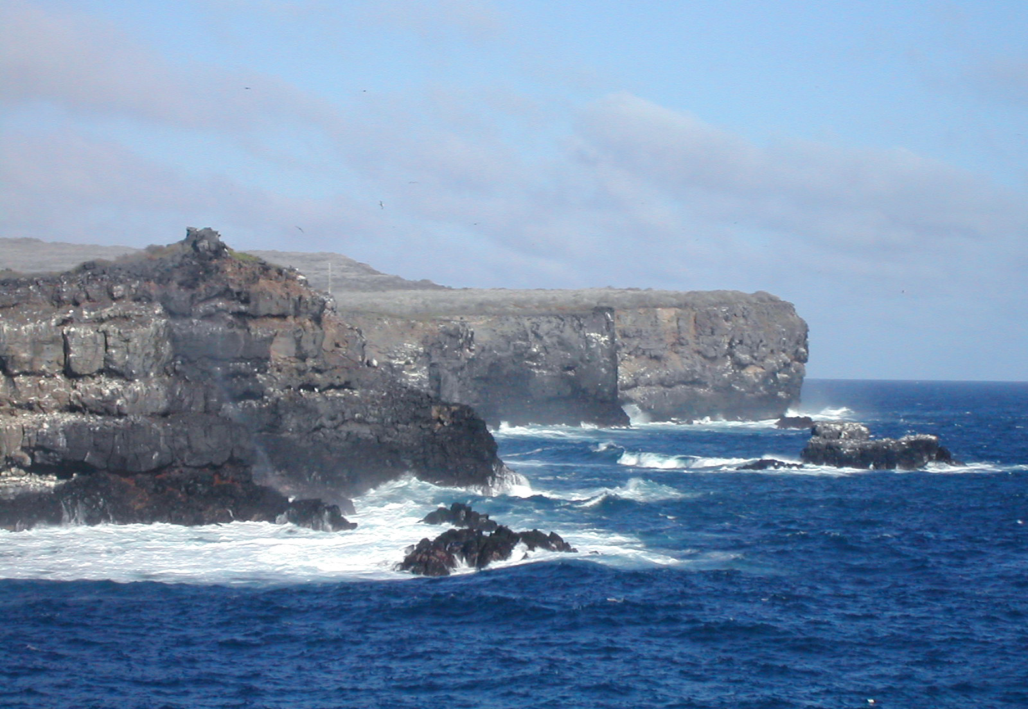
Postales desde Ecuador… Sierra y Costa

Slide 8
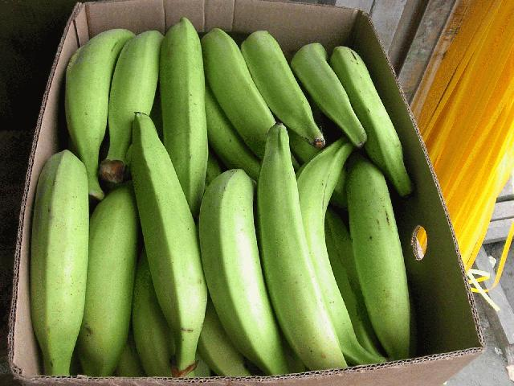

Postales desde Ecuador… Principales productos de exportación

Slide 9
Postales desde Ecuador…
# 3 La diversidad ambiental es la mayor característica del país, cuatro ecosistemas muy marcados (sierra, costa, sistema insular y amazonia) y las infinitas especies vegetales y animales lo hacen uno de los países más diversos.
# 4 Aunque los cómputos globales de PIB y IDH alcanzan niveles bastante altos, la desigualdad interna es muy grande y la brecha con los territorios amazónicos abismal. Paradójicamente, de la amazonia sale más de la mitad del PIB del país.

Slide 10
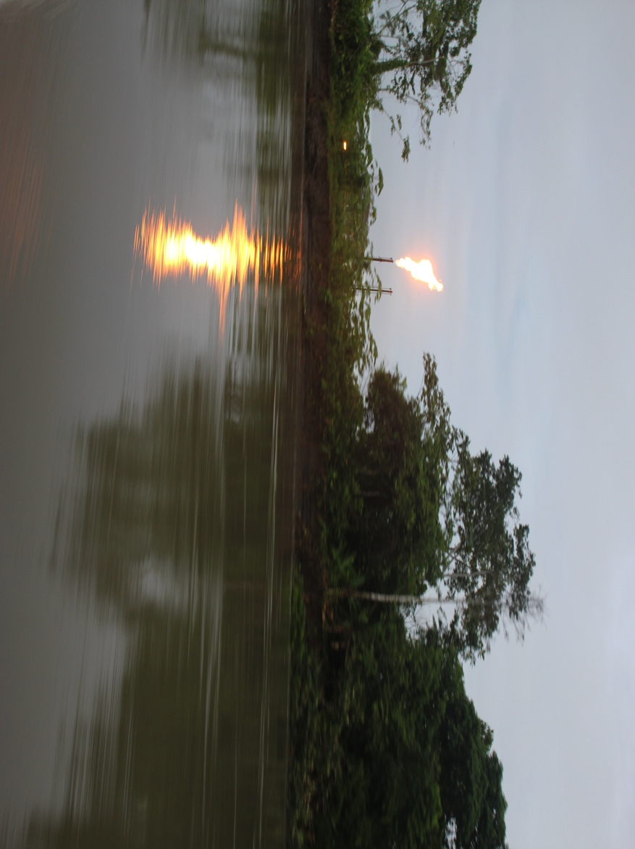
Postales desde Ecuador… Petróleo (principal sustento de la economía, la mayor parte sale de Orellana)

Slide 11
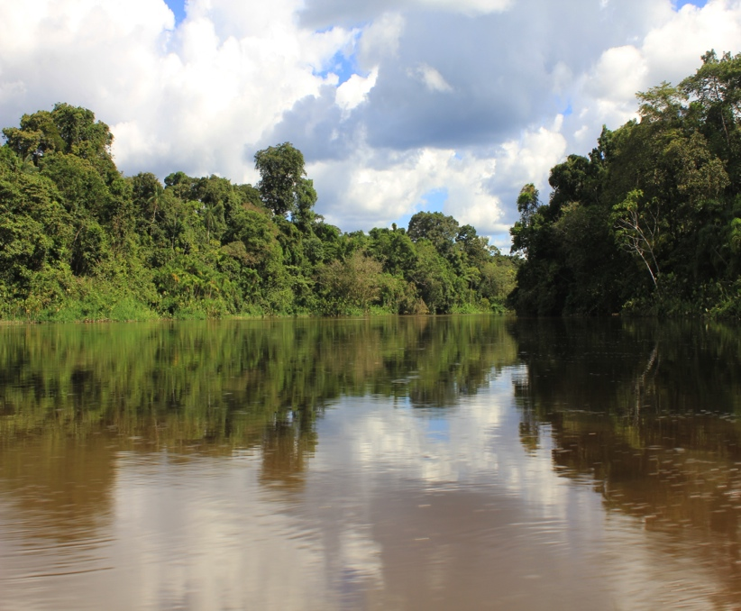
Postales desde Ecuador… Parque nacional Yasuní

Slide 12

Postales desde Ecuador… Río Napo (principal vertebrador en Orellana)

Slide 13
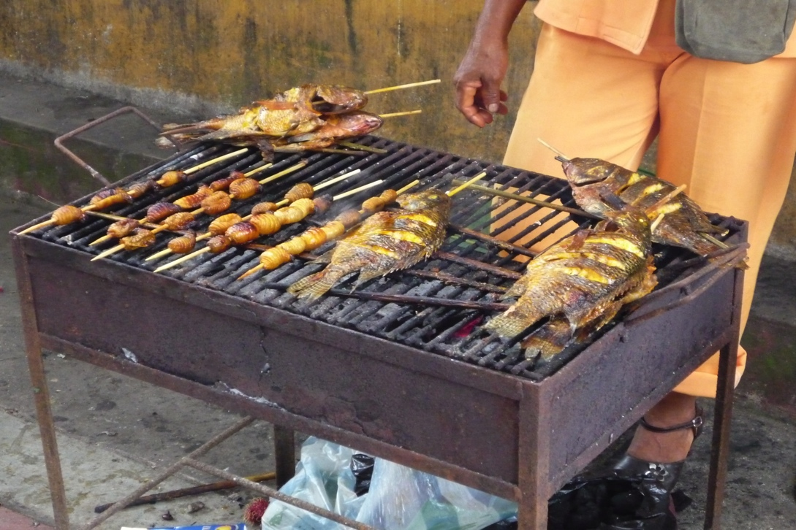
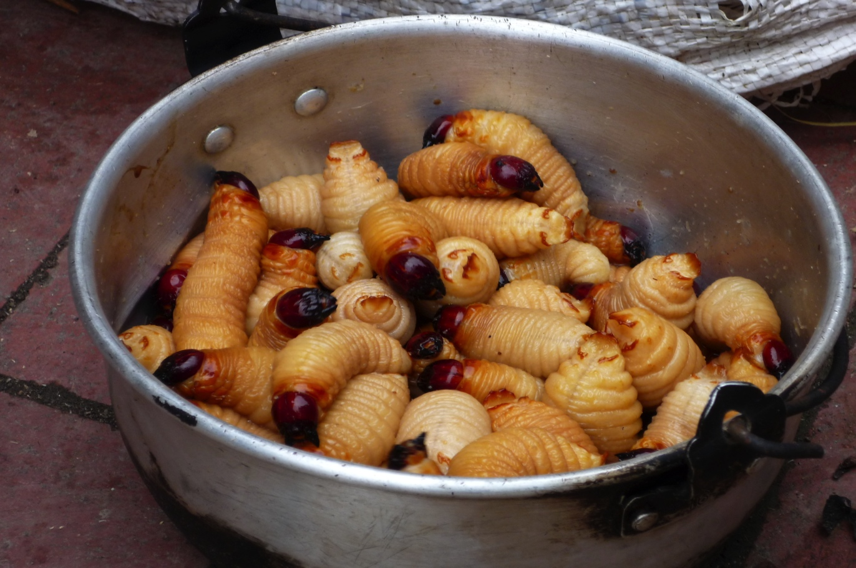
Postales desde Ecuador… Maito y Mayones (platos típicos de la amazonia)

Slide 14

Postales desde Ecuador… Waoranis

Slide 15
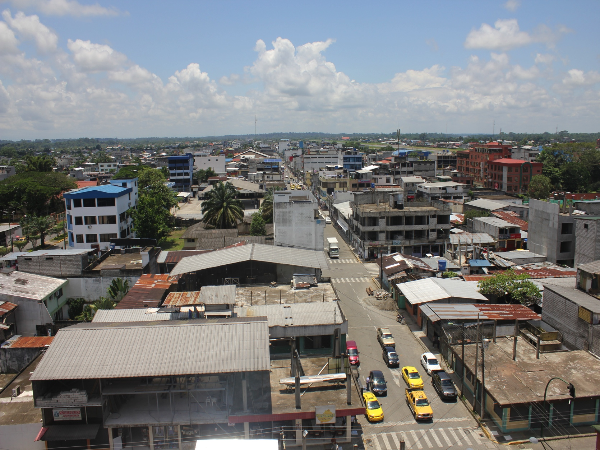
Postales desde Ecuador… Ciudad de Coca

Slide 16
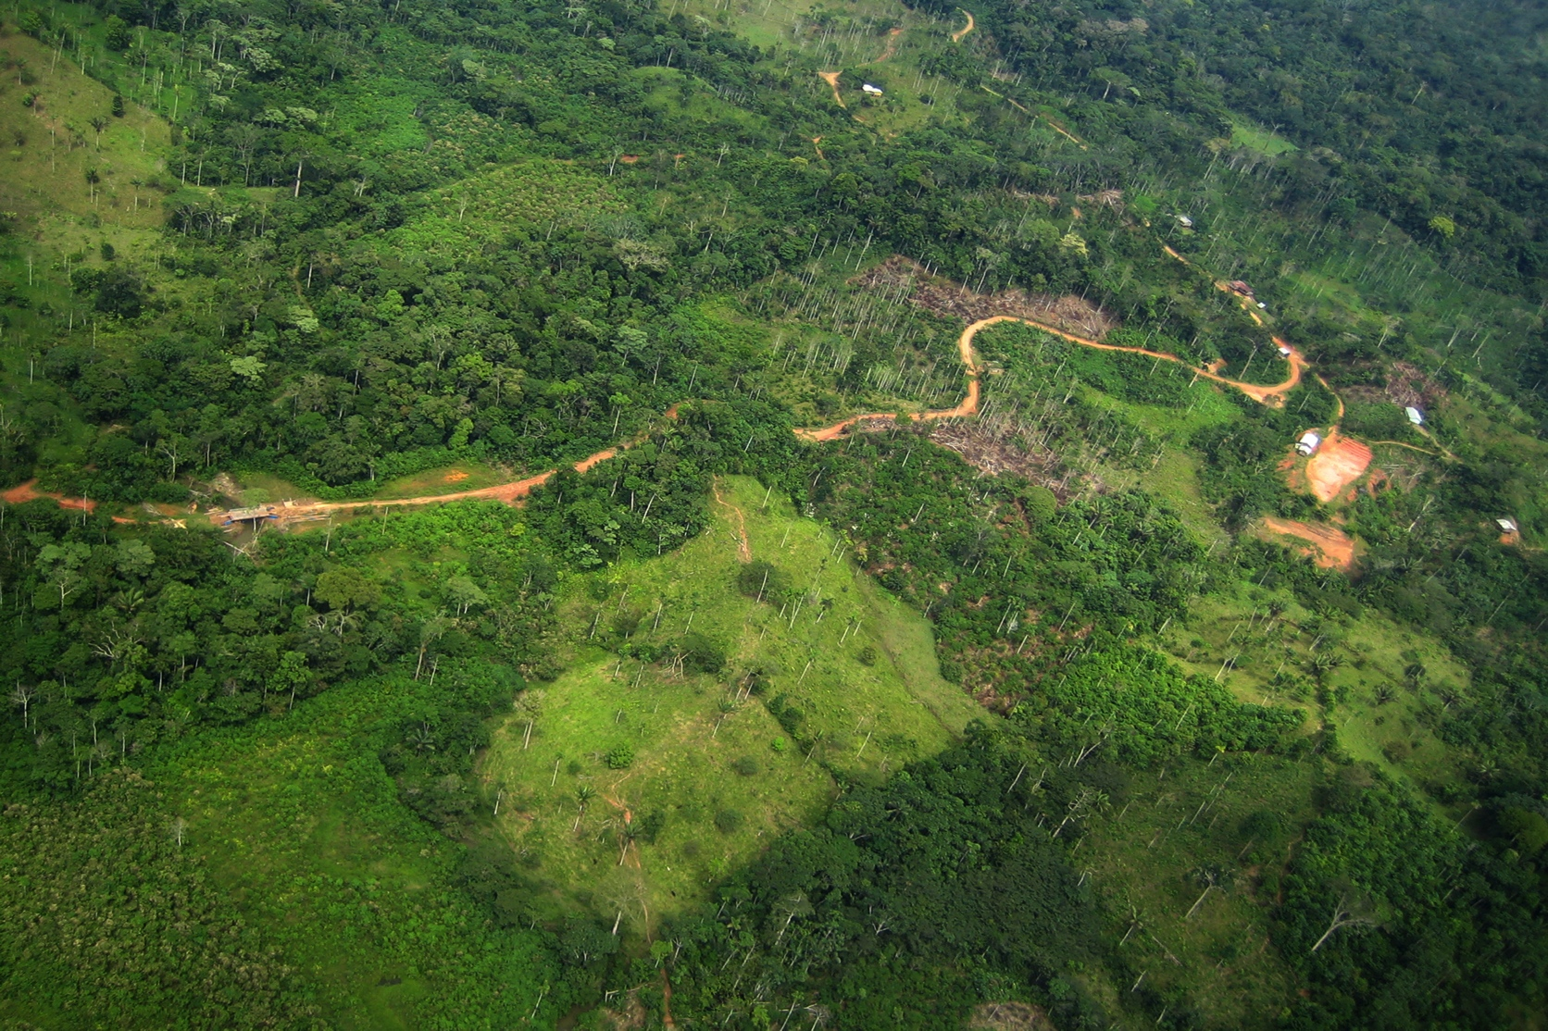
Postales desde Ecuador… Mestizaje

Slide 17
Socio local: Vicariato Apostólico de Aguarico…
Quiénes ejecutan las actividades, los protagonistas y los que trabajan directamente con los verdaderos beneficiarios del proyecto

Slide 18
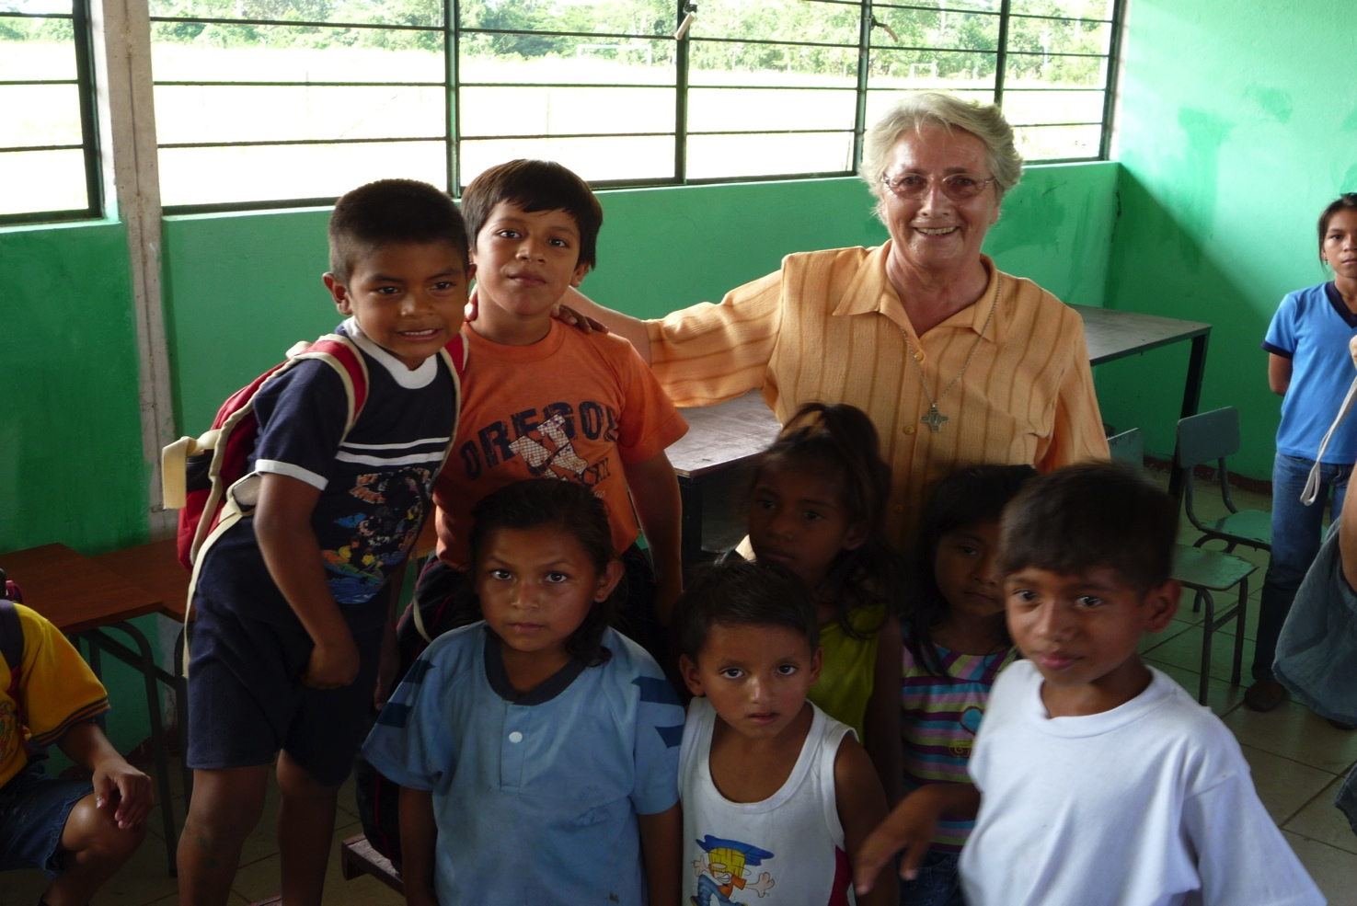
Socio local
El Vicariato Apostólico de Aguarico ha sido y es Misión Capuchina desde inicios del siglo XX.

Slide 19
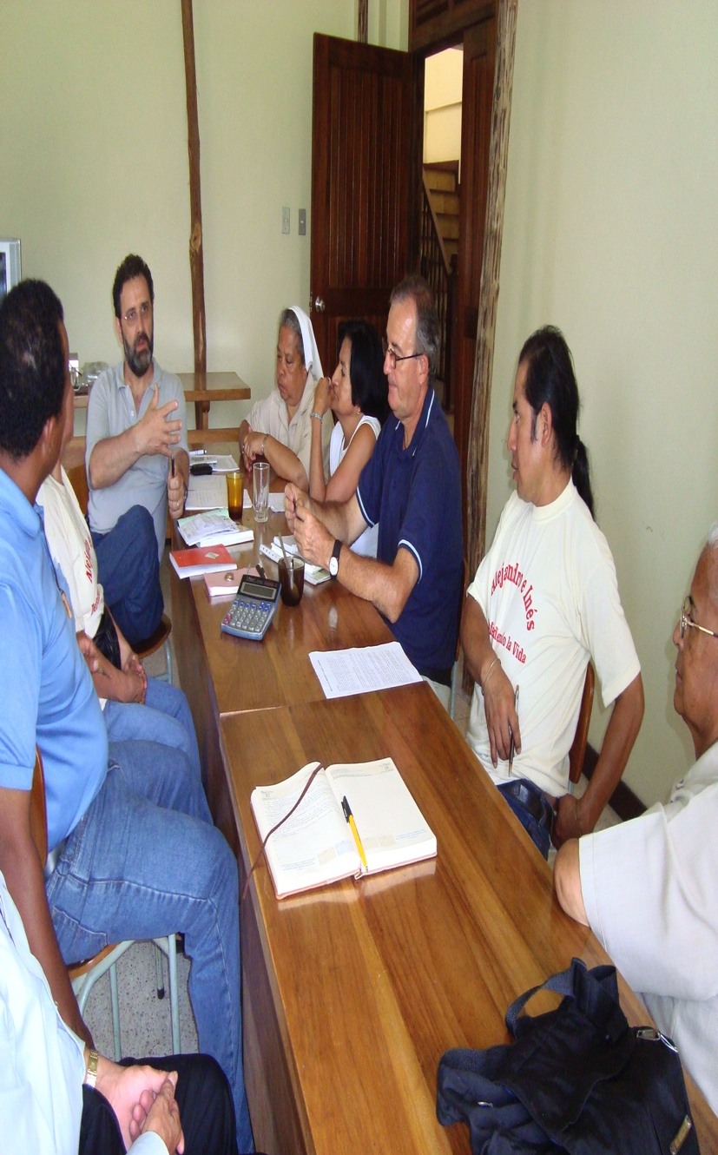
Socio local
La Pastoral Social del Vicariato ha estado y está especialmente identificada con la realidad intercultural de la provincia de Orellana. La Pastoral de Minorías es transversal a la actuación del Vicariato y está presente en todas sus acciones.

Slide 20
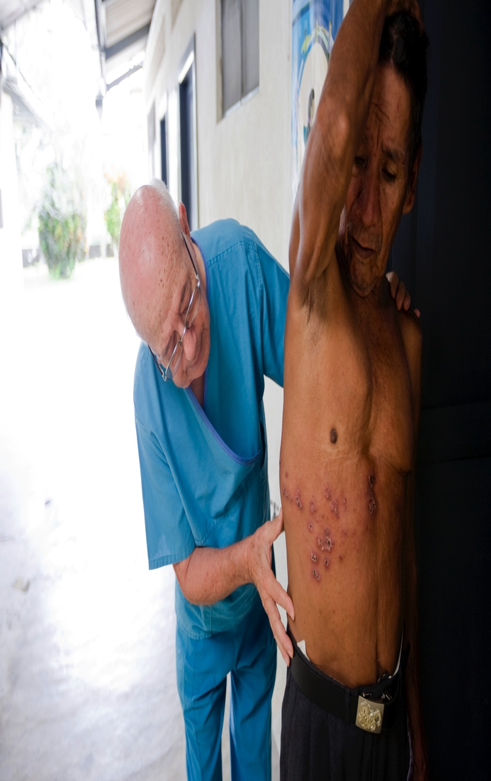
Socio local
La atención a la salud ha sido una constante en el histórico del trabajo del Vicariato.
Redes de promotores de salud, botiquines de atención primaria, subcentros, Hospital Franklin Tello, campañas de vacunación…

Slide 21
Principales datos del proyecto…
En qué consistía el proyecto y qué se ha hecho

Slide 22
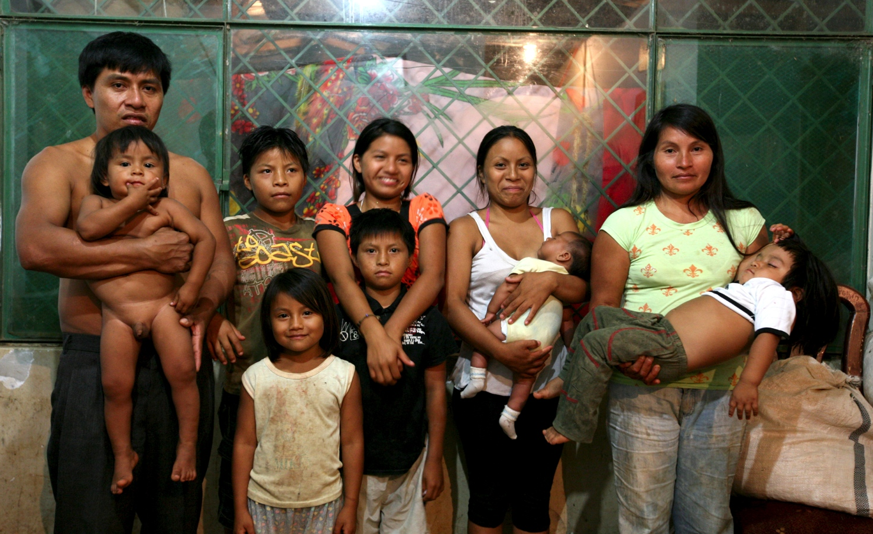
Justificación
La falta de acceso a servicios de atención en salud ha sido y es una constante en la realidad de la provincia de Orellana.
Las comunidades indígenas, más alejadas física y culturalmente, son las grandes excluidas en el circuito de acceso a derechos…

Slide 23
Justificación
La razón para la realización de este proyecto es múltiple:
La historia de atención a la pastoral social del Vicariato de Aguarico es en sí mismo un aval a la eficacia y efectividad del proyecto.
A pesar de que la atención a la salud ha ido mejorando en la provincia, existen dos problemas significativos que avalan los dos espacios que se apoyan desde este proyecto:
  La lejanía de los servicios de atención primaria de comunidades indígenas de la ribera del río Napo: aval para apoyar el Dispensario de Pompeya.
  La necesidad de trasladarse a la capital para la atención de dolencias crónicas o más relevantes: aval para apoyar la Casa de enfermos de Quito.

Slide 24
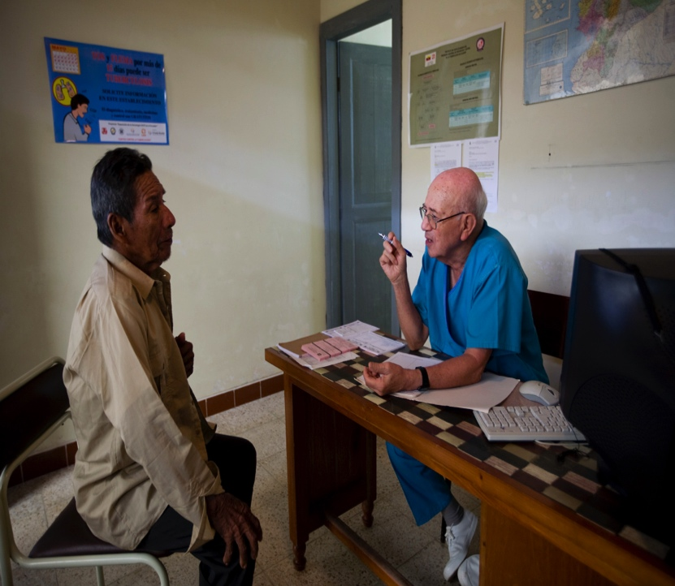
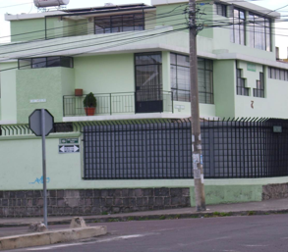
Objetivos y actividades
Objetivo último: Mejorar el acceso a la salud de la población más necesitada de la provincia de Orellana
  Mantener el servicio para enfermos y para sus familiares en una casa en Quito, que les brinde alojamiento y alimentación durante la fase de hospitalización y recuperación del enfermo.
  Proporcionar atención médica inicial y medicamentos a los pobladores de la Isla de Pompeya y zonas aledañas, con la finalidad de precautelar su vida.

Slide 25
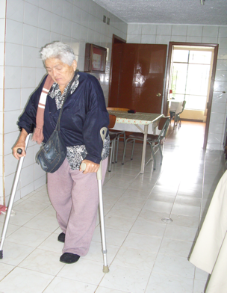
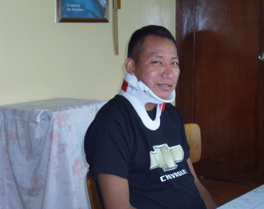
Atención a enfermos

Slide 26
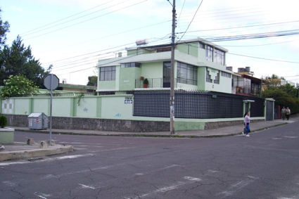
Casa de enfermos en Quito

Slide 27
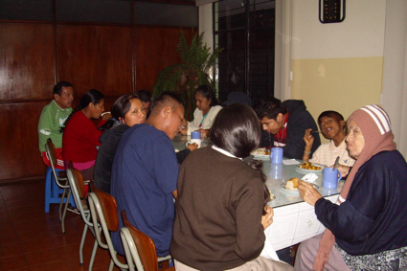
Alimentación, cuidado…

Slide 28
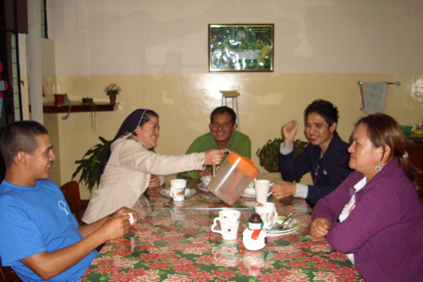
Acompañamiento humano

Slide 29
Presupuesto previsto inicialmente
Concepto | USD | Euro
Inmueble | 121.705,50 | 95.082,42
Alimentación | 3.000,00 | 2.343,75
Personal | 15.792,00 | 12.337,50
Medicina | 2.160,00 | 1.687,50
Suministros y Funcionam. | 5.681,48 | 4.438,66
Movilización | 2.100,00 | 1.640,63
TOTAL | 150.438,98 | 117.530,45
Tasa de Cambio USD/Euro: 1,28
Subvención: 22.448,04 euros (19,10 %)
Contraparte local: 95.082,42 euros (80,90 %)

Slide 30
Presupuesto ejecutado finalmente
Concepto | USD | Euro
Inmueble | 121.705,50 | 95.082,42
Alimentación | 3.681,50 | 2.876,17
Personal | 9.648,01 | 7.537,51
Medicina | 1.526,41 | 1.192,51
Suministros y Funcionam. | 1.538,91 | 1.202,27
Movilización | 367,81 | 287,35
TOTAL | 138.468,14 | 108.178,23
Tasa de Cambio USD/Euro: 1,28
Subvención: 13.095,81 euros (12,11 %)
Contraparte local: 95.082,42 euros (87,89 %)
El saldo remanente se usará a lo largo del primer semestre de 2014.

Slide 31
Promedio de atenciones
Mes | Nº de enfermos | Días de ocupación | Problemáticas tratadas
Enero | 24 | 83 | Neurología, Psiquiatría, Oncología
Febrero | 15 | 51 | Neumología…
Marzo | 15 | 51 | Ginecología, Psiquitaría
Abril | 15 | 119 | Traumatología…
Mayo | 14 | 107 | Traumatología…
Junio | 14 | 178 | Traumatología, Pediatría…
Julio | 18 | 178 | Traumatología…
Agosto | 16 | 99 | Neuralgia…
Septiembre | 15 | 79 | Medicina interna
Octubre | 15 | 123 | Oncología
Noviembre | 14 | 112 | Oncología
Diciembre | 17 | 134 | Traumatología
TOTAL | 192 | 1314

Slide 32

Calle Lope de Vega, 45 – 3º
28014 – Madrid
91.369.00.00 – 689.22.32.42
sercadeongd@gmail.com
www.sercade.org

